Slide 1
Continuité Numérique : un enjeu d’efficacité pour l’industrie supporté par les standards
Standard STEP AP 242 – ISO 10303 : modèles CAO 3D avec tolérancement gérés en configuration
Planning prévisionnel de fonctionnalités d’interopérabilité de l'AP 242
26 mars 2014

Slide 2
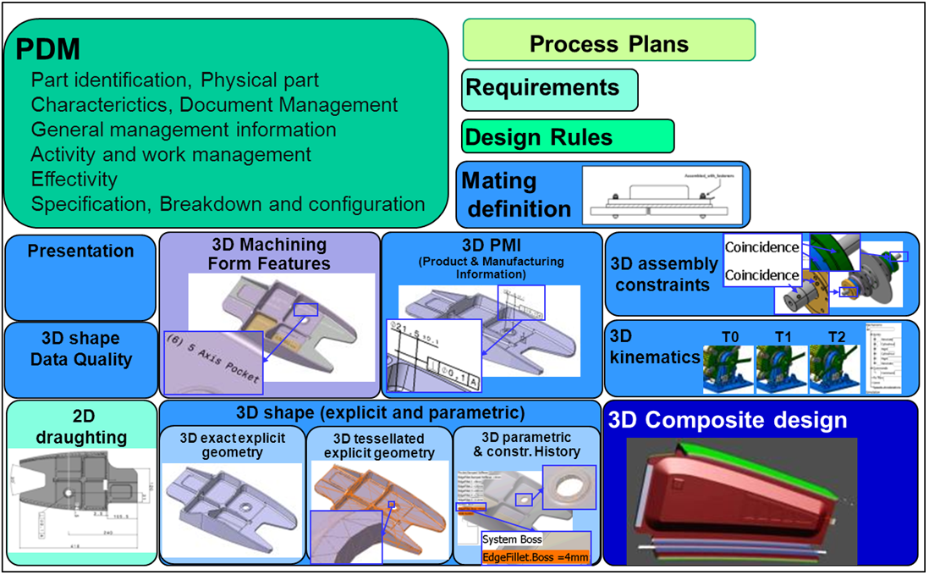
Vue d’ensemble

Slide 3
Planning pressenti de fonctionnalités d’interopérabilité de l'AP 242
Assemblage (1 fichier)
Assemblage (fichiers multiples)
Géométrie 3D exacte
Géométrie 3D tessellée
Annotations/Tolérancements (graphique)
Tolérancements (sémantique)
Composite (pli surface implicite)
Cinématique
Form feature d’usinage
Historique de construction
Modèle paramétré
2016
2015
2014
CAO
Disponible dans la plupart des applications récentes
Disponible dans certaines applications
Disponible dans la plupart des applications récentes
Composite (pli solide tessellé)
Disponible dans la plupart des applications récentes
Disponible dans la plupart des applications récentes

Slide 4
Planning pressenti de fonctionnalités d’interopérabilité de l'AP 242
2016
2015
2014
PDM (AP242 XML)
Part identification (part and version identification, part view,
Requierement management
Product struture "As Design"
Characteristics (properties, shape association & structure
Document management
Product breakdown
Classification
Change management (activities, work management, delta changes)
Configuration management: effectivities
Configuration management: options / specifications
Product struture "As Built"
Process planning
Relié à la disponibilité des recommandations PDM
Disponibilité des solutions plus rapide des intégrateurs
Accélération grâce à la mise en place PDM IF

Slide 5
Conclusion
L’implémentation du standard STEP AP 242 dépend:
  de la demande des industriels,
    Recommandations d’associations d’industriels,
    Décisions des donneurs d’ordres
    Mise en place de programme industriel tel Boost Aerospace, VALDriv
  de l’investissement des industriels en pilotage, formation, support,
  de la stratégie industrielle des vendeurs PLM et des intégrateurs.

